Slide 1
СТО ГОДИНА НЕОЈУЛИЈАНСКОГ КАЛЕНДАРА
Слободан Нинковић
Астрономска Опсерваторија у Београду, Волгина 7, Звездара
sninkovic@aob.rs

Slide 2
Јединице за мерење времена: звездани дан, средњи дан, недеља, месец, година, деценија, век, миленијум, итд.
Лунарни календар, основни период Месечев циклус;
Лунисоларни календар, осим Месечевог и Сунчев циклус;
Соларни календар је заснован на Сунчевом циклусу.

Slide 3
Неојулијански календар је побољшање јулијанског
календара.
Јулијански календар, усвојен 45. г. пне, је соларни
календар, основа му је тропска година.
Тропска година траје: 365 дана 5 часова 48 минута и
46 секунди.
Година јулијанског календара траје 365 дана и
шест часова, тј. 365 и ¼ дана.
Грегоријански календар као побољшање јулијанског,
усвојен 1582. године.

Slide 4

За колики део дана је календарска година дужа од 365
дана приказано је разломком
$$f=\frac{k−l }{4k};$$
$k$ је природан број, $l$ не може да буде негативан и
мора бити $l<k$ .
Јулијански календар: $k =1$; грегоријански календар:
$k =100$, $l=3$, стога је његова година дужа од тропске
за 26 секунди.

Slide 5
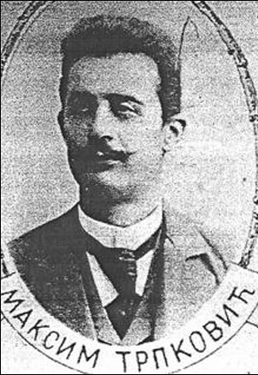

Максим Трпковић (1864-1924), математичар, професор
у гимназији.
Његов пројект реформе календара у складу са
приказаном формулом: $k=225$, $l=7$; само 2 секунде
дуже од тропске године.

Slide 6
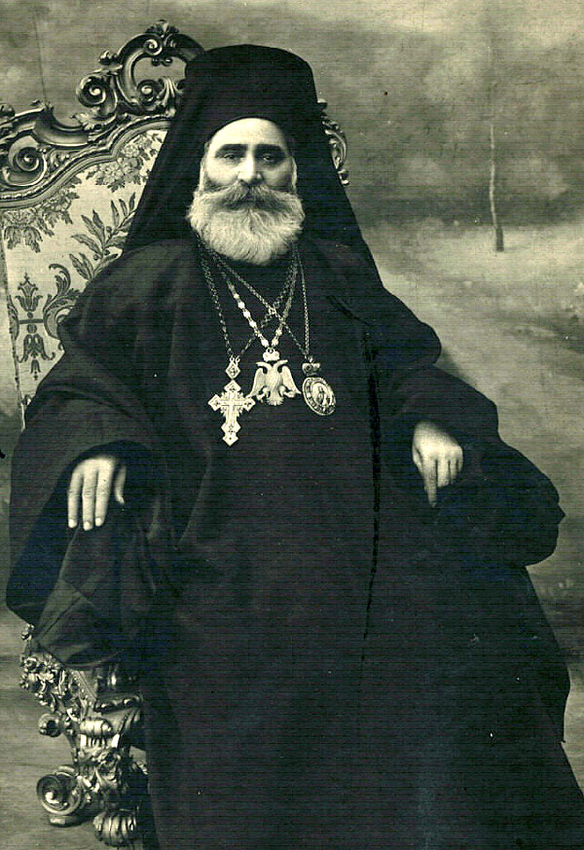

Цариградски Патријарх Мелентије (1921 - 1923) је
сазвао конгрес православних цркава, одржан од 10.
маја до 8. јуна 1923. Реформа календара је била
једна од најважнијих тема. Цркве учеснице су биле
позване да изнесу своје предлоге.
Предлог Српске цркве је био пројект Максима
Трпковића. Образлагао га је Милутин Миланковић,
професор Београдског универзитета.

Slide 7
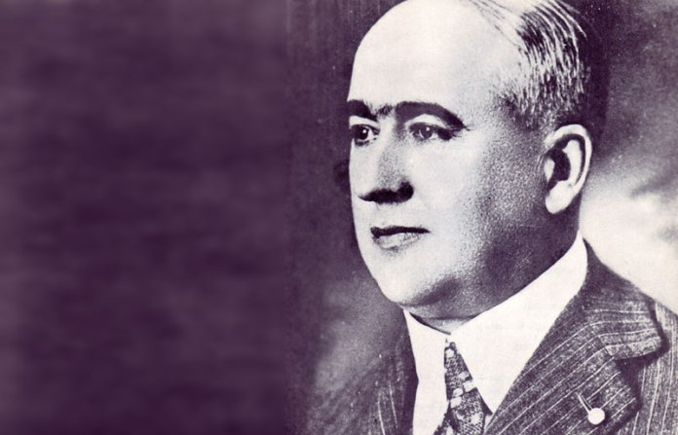
Предлог Српске цркве је био пројект Максима
Трпковића. Образлагао га је Милутин Миланковић,
професор Београдског универзитета, као стручњак
за небеску механику.
У новој, Миланковићевој, верзији раздобље од 900
година почиње са 2001. годином, па су онда од
вековних година у њему преступне само 2400. и
2900. Последица: подударање са грегоријанским
календаром све до 2800. године.

Slide 8
У новембру 1923. године у Грчкој готово истовремено
(у размаку од две недеље) и држава и црква су
прешле на нови календар.
Неојулијански календар данас примењују следеће
цркве: Цариградска патријаршија, Александријска
патријаршија, Атинска архиепископија, Кипарска
архиепископија, Румунска и Бугарска патријаршија ... .
Међутим, код поменутих цркава он важи само за
празнике са сталним датумом (на пр. Божић), а не и
за оне чији датум није сталан (на пр. Ускрс).
Патријаршије Антиохијска, Јерусалимска, Српска,
Московска и Грузинска , ... , држе се и даље
јулијанског календара.

Slide 9

Пример. Нека је трајање тропске године изражено у
данима познато до пете децимале. Онда је оно
једнако 365,24220. Треба установити вредности
бројева $k$и $l$ из горње формуле.
$0,24220=\frac{k−l}{4k} ⟹\frac{24220}{100000}=\frac{1211}{5000}=\frac{k−l}{4k} .$
Систем једначина: $4k=5000$, $k−l=1211$ чија су
решења $k=1250$, $l=39$.

Slide 10
ХВАЛА НА ПАЖЊИ

